Slide 1
第五区
（中央区・西区・大正区・浪速区）
すがた-２９

Slide 2

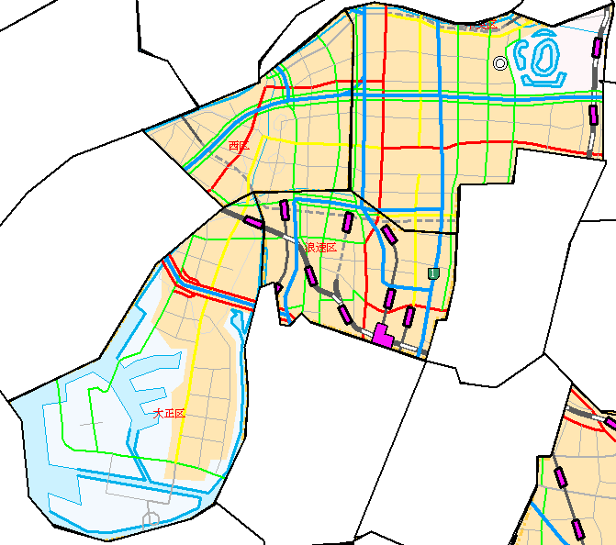
すがた-３０
第五区（中央区・西区・大正区・浪速区）
総合区の概要
区役所等の現況位置図
中央区
西区
【人口・面積】
人 口〔H27〕 | 将来推計人口〔H37〕 | 将来推計人口〔H47〕
320,406人 | 316,594人 | 312,311人
世帯数〔H27〕 | 昼間人口（昼夜間人口比率）〔H27〕
187,972世帯 | 803,546人（251%）
人口密度〔H27〕 | 外国籍住民数〔H27〕 | 面 積
11,484人/ｋ㎡ | 10,106人 | 27.90ｋ㎡
地下鉄
私鉄
ＪＲ
区役所(総合区役所)
区役所(地域自治区事務所)
公園事務所
大正区
浪速区
【区役所関係】
職員配置数案
930人
区役所間道路距離
中央 ⇔ 西 2.6km | 中央 ⇔ 大正 6.1km |  | 中央 ⇔ 浪速 3.1km
西 ⇔ 大正 3.5km | 西 ⇔ 浪速 3.0km |  | 大正 ⇔ 浪速 3.9km
中央区役所
（地域自治区事務所）
西区役所
（総合区役所）
大阪城
公園事務所
【市民利用施設（Ｈ29年4月現在）】
浪速区役所
（地域自治区事務所）
図書館 | スポーツセンター | プール施設
4館 | 4ヵ所 | 4ヵ所
区民センター・ホール | 老人福祉センター | 子ども・子育てプラザ
6ヵ所 | 5ヵ所 | 4ヵ所
公園数（1人あたりの面積）
117ヵ所（5.95㎡）
大正区役所
（地域自治区事務所）

Slide 3
○交通網が発達するなど都市基盤が充実するとともに、生産年齢人口の割合、単身世帯（高齢者単身世帯を除く）の割合、また昼間人口が多いビジネス・商業エリア
○日本屈指のインバウンド観光拠点であるミナミや、民間活力による魅力向上が進む大阪城公園などに加えて、なんば駅前広場の改造や御堂筋の道路空間再生、新今宮駅への観光ホテル進出等により、更なる賑わい創出が図られている
○船場地区など大阪を代表するビジネスの中心地であり、大阪産業創造館やマイドームおおさかなど、大阪府市の産業支援機関が立地
特徴
鉄道、地域特性
地下鉄
私鉄
ＪＲ
区役所(総合区役所)
区役所(地域自治区事務所)
淀屋橋駅
地下鉄
御堂筋線
地下鉄
谷町線
ＪＲ
大阪環状線
業務集積地域
地下鉄
四ツ橋線
地下鉄
堺筋線
京阪本線
・中之島線
地下鉄
千日前線
土佐堀川
阪神
なんば線
大阪城公園
地下鉄
中央線
地下鉄
長堀鶴見緑地線
【人口】
○平成27年の人口は320,406人で人口推移を見ると増加傾向
○平成27年の生産年齢人口（15歳以上～65歳未満）の割合
は70.6％となっており、総合区(8区)平均の63.7％を上回っ
ている
○平成47年の将来推計人口は312,311人で今後は減少傾向
と予測される
【産業】
○全産業の総生産は7兆5,736億円
○商業の販売額は16兆8,504億円となっており、総合区(8区）
平均の4兆3,435億円を上回っている
【まち・暮らし】
○建物用途の割合は商業が37.6％と全体に占める割合が大
きい
○区域内には鉄道駅が63 駅設置されており、１ｋ㎡あたりの
鉄道駅数は2.3駅ある
○病院・診療所数は1,110カ所で、千人あたりの病院・診療所
数は3.5カ所である
上町
台地
状況
京セラドーム
道頓堀川
ＪＲ
大和路線
近鉄難波線
ＪＲ
大阪環状線
南海本線
難波駅
南海
汐見橋線
商業集積地域
新世界
阪堺
阪堺線
地下鉄７路線、ＪＲ２路線、私鉄７路線が走り、主要駅として、淀屋橋駅、難波駅を有する
北を土佐堀川、中央部を東西に道頓堀川が流れ、西は大阪湾に面し、東部
を上町台地が縦断している
すがた-３１

Slide 4
第五区（中央区・西区・大正区・浪速区）
すがた-３２
総合区の状況（統計データ）＜1／3＞
人口・面積
○平成27年の人口は、320,406人で人口推移を見ると増加傾向
○平成27年の生産年齢人口(15歳以上～65歳未満)の割合は70.6％となっており、総合区(8区)平均63.7％を上回っている
○平成47年の将来推計人口は312,311人で今後は減少傾向と予測される
項目 |  | 状況
人口〔H27〕 |  | 320,406人
年齢別人口割合 | 15歳未満 | 9.6%
 | 15歳以上65歳未満 | 70.6%
 | 65歳以上 | 19.8%
将来推計人口〔H47〕 |  | 312,311人
世帯数〔H27〕 |  | 187,972世帯
世帯構成割合 | 単身世帯 （高齢単身除く） | 50.2%
 | 高齢者単身世帯 | 10.6%
 | 2人世帯 （高齢者夫婦除く） | 16.4%
 | 高齢者夫婦世帯 | 4.3%
 | その他 （3人以上世帯） | 18.5%
昼間人口〔H27〕 （昼夜間人口比率） |  | 803,546人（251%）
人口密度〔H27〕 |  | 11,484人/ｋ㎡
外国籍住民数〔H27〕 |  | 10,106人
面積 |  | 27.90ｋ㎡
将来人口の見通し
※平成37～47年は将来推計人口
（人口：H27国勢調査、推計人口：大阪市政策企画室作成）
年齢別人口構成比の推移
世帯数と１世帯当たりの人員の推移
（H27国勢調査）
（H27国勢調査）

Slide 5
総合区の状況（統計データ）＜2／3＞
産 業
○全産業の総生産は7兆5,736億円
○商業の販売額は16兆8,504億円となっており、総合区(8区）平均の4兆3,435億円を上回っている
区内総生産
総生産 |  | 7兆5,736億円
業種4分類別 | 製造業 | 7.3%
 | 卸・小売業 | 29.6%
 | サービス業 | 59.9%
 | その他 | 3.2%
企業本社数 |  | 17,191社
産業別就業者数
就業者数 |  | 138,746人
内訳 | 第一次産業 | 0.1%
 | 第二次産業 | 19.1%
 | 第三次産業 | 80.8%
 | ※構成比に分類不能は含まず
商業 |  | 工業
販売額 | 16兆8,504億円 | 出荷額 （事業所あたり） | 3,862億円 （6.7億円）
事業所 | 10,796ヵ所 | 事業所 | 577ヵ所
従業者 | 132,073人 | 従業者 | 10,608人
区内総生産
産業別就業者数の推移
（大阪の経済2017年版）
（H27国勢調査）
すがた-３３

Slide 6
総合区の状況（統計データ）＜3／3＞
すがた-３４
まち・暮らし
○建物用途の割合は商業が37.6％と全体に占める割合が大きい
○区域内には鉄道駅が63駅設置されており、１ｋ㎡あたりの鉄道駅数は2.3駅ある
○病院・診療所数は1,110カ所で、千人あたりの病院・診療所数は3.5カ所である
建物用途 |  | 51.7%
内訳 | 住居 | 21.2%
 | 商業 | 37.6%
 | 工業 | 26.3%
 | その他 | 14.9%
持ち家割合：借家割合 |  | 35.9%：64.1%
建物用途の内訳
項目 |  |  | 状況
子ども・教育 | 認可保育所数 |  | 50園
 | 認可保育所定員 （就学前児童100人あたり） |  | 5,387人 （35.8人）
 | 待機児童数 |  | 69人
 | 幼稚園数 |  | 24園
 | 小学校数 |  | 36校
 | 中学校数 |  | 17校
 | 高等学校数（全日） |  | 11校
 | 短期大学数 |  | 1校
 | 大学数 |  | 1校
福祉・医療 | 居宅介護事業者 （1k㎡あたり） |  | 401業者 （14.4業者）
 | 病院・診療所数 （千人あたり） |  | 1,110ヵ所 （3.5ヵ所）
 | 国民健康保険加入者数 （加入率） |  | 93,186人 （29.1%）
 | 被保護実人員（生活保護） （保護率[千分比]） |  | 13,362人 （41.4‰）
交通 | 鉄道駅数 （1k㎡あたり） |  | 63駅 （2.3駅）
 | 放置自転車台数（原付除く） |  | 2,416台
 | 通勤・通学者 割合 | 域内 | 50.8%
 |  | 域外 | 49.2%
（H25建物用途別土地利用現況調査）
非建物用途 |  | 48.3%
内訳 | 道路 | 45.3%
 | 水面 | 23.0%
 | 公園緑地 | 12.6%
 | 農地 | 0.0%
 | その他 | 19.1%
非建物用途の内訳
（H25建物用途別土地利用現況調査）

Slide 7
第六区
（天王寺区・生野区・阿倍野区）
すがた-３５

Slide 8
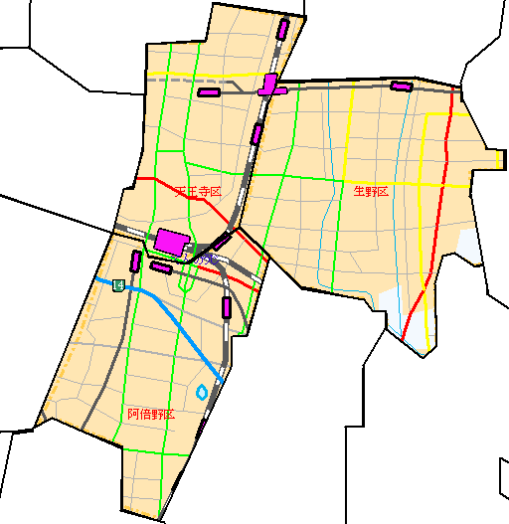
すがた-３６
第六区（天王寺区・生野区・阿倍野区）
総合区の概要
区役所等の現況位置図
【人口・面積】
天王寺区
生野区
人 口〔H27〕 | 将来推計人口〔H37〕 | 将来推計人口〔H47〕
313,522人 | 298,407人 | 280,491人
世帯数〔H27〕 | 昼間人口（昼夜間人口比率）〔H27〕
151,784世帯 | 366,959人（117%）
人口密度〔H27〕 | 外国籍住民数〔H27〕 | 面 積
16,338人/ｋ㎡ | 21,340人 | 19.19ｋ㎡
地下鉄
私鉄
ＪＲ
区役所(総合区役所)
区役所(地域自治区事務所)
工営所
公園事務所
阿倍野区
【区役所関係】
真田山
公園事務所
職員配置数案
780人
区役所間道路距離
天王寺⇔生野 1.6km | 天王寺⇔阿倍野 2.5km |  | 生野 ⇔阿倍野 2.6km
天王寺区役所
（総合区役所）
生野区役所
（地域自治区事務所）
【市民利用施設（Ｈ29年4月現在）】
田島工営所
図書館 | スポーツセンター | プール施設
３館 | ３ヵ所 | ３ヵ所
区民センター・ホール | 老人福祉センター | 子ども・子育てプラザ
３ヵ所 | ３ヵ所 | ３ヵ所
公園数（1人あたりの面積）
112ヵ所（2.62㎡）
阿倍野区役所
（地域自治区事務所）

Slide 9
○日本で最も高層の商業ビルであるあべのハルカス、天王寺公園、コリアタウンなどの集客施設が多い一方で、区内の住宅地の割合が高い商業・住宅エリア
○聖徳太子建立の寺として有名な四天王寺などの歴史的建造物を有するとともに、数多くの学校が立地する市内屈指の文教地区である
○民間活力により整備された天王寺公園エントランスエリア「てんしば」や、ナイトZOOなど新たな魅力づくりが進む天王寺動物園など、天王寺・阿倍野地区では都市魅力向上の取組みが進む
○一方、生野地区は、市内随一の製造業事業所を有するものづくりの集積地である
特徴
鉄道、地域特性
地下鉄
私鉄
ＪＲ
区役所(総合区役所)
区役所(地域自治区事務所)
地下鉄
長堀鶴見緑地線
地下鉄
千日前線
鶴橋駅
近鉄大阪線・難波線
地下鉄
谷町線
ＪＲ
大阪環状線
平野川
平野川
分水路
コリアタウン
天王寺公園・動物園
商業・
業務集積地
四天王寺
地下鉄
千日前線
【人口】
○平成27年の人口は313,522人で人口推移を見ると増加傾向
○平成47年の将来推計人口は280,491人で今後は減少傾向と予測される
【産業】
○全産業の総生産は7,471億円
○工業の出荷額は2,291億円となっており、総合区(8区)平均の4,544億円を下回っている
【まち・暮らし】
○建物用途の割合は住居が50.1％と半数を占めている
○区域内には鉄道駅が36駅設置されており、１ｋ㎡あたりの鉄道駅数は1.9駅ある
○病院・診療所数は782カ所で、千人あたりの病院・診療所数は2.5カ所である
状況
天王寺駅・
大阪阿部野橋駅
ＪＲ
大和路線
上町台地
阪堺 上町線
近鉄
南大阪線
中小工場立地
地下鉄
御堂筋線
ＪＲ
阪和線
地下鉄４路線、ＪＲ３路線、私鉄４路線が走り、主要駅として、鶴橋駅、天王寺駅・大阪阿部野橋駅を有する
東部を南北に平野川・平野川分水路が流れ、西部を上町台地が縦断
すがた-３７

Slide 10
第六区（天王寺区・生野区・阿倍野区）
すがた-３８
総合区の状況（統計データ）＜1／3＞
人口・面積
○平成27年の人口は、313,522人で人口推移を見ると増加傾向
○平成47年の将来推計人口は280,491人で、今後は減少傾向と予測される
項目 |  | 状況
人口〔H27〕 |  | 313,522人
年齢別人口割合 | 15歳未満 | 11.3%
 | 15歳以上65歳未満 | 62.1%
 | 65歳以上 | 26.6%
将来推計人口〔H47〕 |  | 280,491人
世帯数〔H27〕 |  | 151,784世帯
世帯構成割合 | 単身世帯 （高齢単身除く） | 29.7%
 | 高齢者単身世帯 | 16.5%
 | 2人世帯 （高齢者夫婦除く） | 17.4%
 | 高齢者夫婦世帯 | 7.4%
 | その他 （3人以上世帯） | 29.0%
昼間人口〔H27〕 （昼夜間人口比率） |  | 366,959人（117%）
人口密度〔H27〕 |  | 16,338人/ｋ㎡
外国籍住民数〔H27〕 |  | 21,340人
面積 |  | 19.19ｋ㎡
将来人口の見通し
※平成37～47年は将来推計人口
（人口：H27国勢調査、推計人口：大阪市政策企画室作成）
年齢別人口構成比の推移
世帯数と１世帯当たりの人員の推移
（H27国勢調査）
（H27国勢調査）

Slide 11
総合区の状況（統計データ）＜2／3＞
産 業
○全産業の総生産は7,471億円
○工業の出荷額は2,291億円となっており、総合区(8区)平均の4,544億円を下回っている
区内総生産
総生産 |  | 7,471億円
業種4分類別 | 製造業 | 19.3%
 | 卸・小売業 | 16.9%
 | サービス業 | 60.7%
 | その他 | 3.1%
企業本社数 |  | 13,032社
産業別就業者数
就業者数 |  | 126,664人
内訳 | 第一次産業 | 0.1%
 | 第二次産業 | 22.6%
 | 第三次産業 | 77.3%
 | ※構成比に分類不能は含まず
商業 |  | 工業
販売額 | 9,715億円 | 出荷額 （事業所あたり） | 2,291億円 （2.8億円）
事業所 | 3,941ヵ所 | 事業所 | 832ヵ所
従業者 | 28,172人 | 従業者 | 12,902人
区内総生産
産業別就業者数の推移
（大阪の経済2017年版）
（H27国勢調査）
すがた-３９

Slide 12
総合区の状況（統計データ）＜3／3＞
すがた-４０
まち・暮らし
○建物用途の割合は住居が50.1％と半数を占めている
○区域内には鉄道駅が36駅設置されており、１ｋ㎡あたりの鉄道駅数は1.9駅ある
○病院・診療所数は782カ所で、千人あたりの病院・診療所数は2.5カ所である
建物用途 |  | 67.6%
内訳 | 住居 | 50.1%
 | 商業 | 16.7%
 | 工業 | 11.1%
 | その他 | 22.1%
持ち家割合：借家割合 |  | 54.4%：45.6%
建物用途の内訳
項目 |  |  | 状況
子ども・教育 | 認可保育所数 |  | 51園
 | 認可保育所定員 （就学前児童100人あたり） |  | 5,650人 （37.8人）
 | 待機児童数 |  | 58人
 | 幼稚園数 |  | 31園
 | 小学校数 |  | 39校
 | 中学校数 |  | 26校
 | 高等学校数（全日） |  | 25校
 | 短期大学数 |  | 2校
 | 大学数 |  | 0校
福祉・医療 | 居宅介護事業者 （1k㎡あたり） |  | 651業者 （33.9業者）
 | 病院・診療所数 （千人あたり） |  | 782ヵ所 （2.5ヵ所）
 | 国民健康保険加入者数 （加入率） |  | 86,598人 （27.6%）
 | 被保護実人員（生活保護） （保護率[千分比]） |  | 14,106人 （44.9‰）
交通 | 鉄道駅数 （1k㎡あたり） |  | 36駅 （1.9駅）
 | 放置自転車台数（原付除く） |  | 599台
 | 通勤・通学者 割合 | 域内 | 40.4%
 |  | 域外 | 59.6%
（H25建物用途別土地利用現況調査）
非建物用途 |  | 32.4%
内訳 | 道路 | 65.4%
 | 水面 | 2.8%
 | 公園緑地 | 10.9%
 | 農地 | 0.9%
 | その他 | 20.0%
非建物用途の内訳
（H25建物用途別土地利用現況調査）

Slide 13
第七区
（住之江区・住吉区・西成区）
すがた-４１

Slide 14
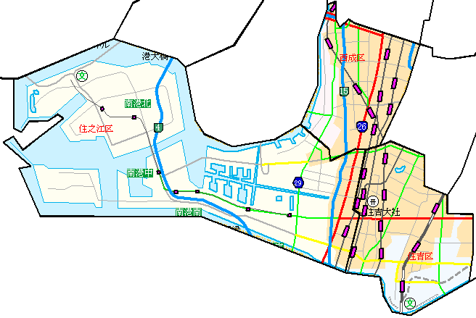
第七区（住之江区・住吉区・西成区）
すがた-４２
総合区の概要
区役所等の現況位置図
【人口・面積】
住之江区
西成区
人 口〔H27〕 | 将来推計人口〔H37〕 | 将来推計人口〔H47〕
389,110人 | 354,179人 | 311,355人
世帯数〔H27〕 | 昼間人口（昼夜間人口比率）〔H27〕
197,863世帯 | 398,531人（102%）
人口密度〔H27〕 | 外国籍住民数〔H27〕 | 面 積
10,410人/ｋ㎡ | 9,626人 | 37.38ｋ㎡
地下鉄
私鉄
ＪＲ
区役所(総合区役所)
区役所(地域自治区事務所)
工営所
住吉区
【区役所関係】
職員配置数案
1,300人
区役所間道路距離
住之江 ⇔住吉 2.1km | 住之江 ⇔西成 3.3km |  | 住吉 ⇔ 西成 4.2km
津守工営所
西成区役所
（地域自治区事務所）
【市民利用施設（Ｈ29年4月現在）】
図書館 | スポーツセンター | プール施設
3館 | 3ヵ所 | 3ヵ所
区民センター・ホール | 老人福祉センター | 子ども・子育てプラザ
4ヵ所 | 3ヵ所 | 3ヵ所
公園数（1人あたりの面積）
157ヵ所（2.82㎡）
住之江
工営所
住之江区役所
（地域自治区事務所）
住吉区役所
（総合区役所）

Slide 15
○全国的に有名な住吉大社、路面電車、インテックス大阪（大阪国際見本市会場）などの都市魅力を有し、住宅と工業が共存する住工共生エリア
○ベイエリアでは、国際コンテナ戦略港湾に選定されている大阪港の国際競争力の強化、咲洲地区の活性化などの取組みが進む
○杉本地区には、機能強化に向けて大阪府立大学との統合が検討されている大阪市立大学のキャンパスが立地。南港地区には、国際バカロレアコースを設ける新たな中高一貫教育校が公設民営校として開設予定（2019年）
○西成特区構想により地域と警察・行政が連携した安全なまちづくりに向けた取組みが進められている。近年、バックパッカーをはじめとした外国人観光客受入も増加
特徴
鉄道、地域特性
地下鉄
私鉄
ＪＲ
区役所(総合区役所)
区役所(地域自治区事務所)
地下鉄
四ツ橋線
天下茶屋駅
南海
本線
地下鉄
中央線
地下鉄
堺筋線
大型物流施設
木津川
南海
汐見橋線
阪堺阪堺線
ＡＴＣ
ニュートラム
工場集積地
インテックス大阪
尻無川
阪堺上町線
ＪＲ
阪和線
【人口】
○平成27年の人口は、389,110人で人口推移を見ると減少傾向
○平成27年の老年人口(65歳以上)の割合は30.7％となっており、総合区(8区)平均25.1％を上回っている
○平成47年の将来推計人口は311,355人で減少傾向は続くと予測される
【産業】
○全産業の総生産は7,054億円
○工業の出荷額は3,746億円となっており、総合区(8区)の平均4,544億円を下回っている
【まち・暮らし】
○建物用途の割合は住居が34.8％、工業が37.9％となっており、工業と住居ともに全体に占める割合が大きい
○区域内には鉄道駅が63駅設置されており、１ｋ㎡あたりの鉄道駅数は1.7駅ある
○病院・診療所数は714カ所で、千人あたりの病院・診療所数は1.8カ所となっている。
状況
長居駅
大和川
南海高野線
南海
本線
地下鉄
御堂筋線
阪堺
上町線
地下鉄５路線、ＪＲ１路線、私鉄５路線が走り、主要駅として天下茶屋駅、長居駅を有する
西は大阪湾に面し、南を大和川、中央部を東西に尻無川、南北に木津川が流れる
すがた-４３

Slide 16
第七区（住之江区・住吉区・西成区）
すがた-４４
総合区の状況（統計データ）＜1／3＞
人口・面積
○平成27年の人口は、389,110人で人口推移を見ると減少傾向
○平成27年の老年人口(65歳以上)の割合は30.7％となっており、総合区(8区)平均25.1％を上回っている
○平成47年の将来推計人口は311,355人で減少傾向は続くと予測される
項目 |  | 状況
人口〔H27〕 |  | 389,110人
年齢別人口割合 | 15歳未満 | 10.4%
 | 15歳以上65歳未満 | 58.9%
 | 65歳以上 | 30.7%
将来推計人口〔H47〕 |  | 311,355人
世帯数〔H27〕 |  | 197,863世帯
世帯構成割合 | 単身世帯 （高齢単身除く） | 27.5%
 | 高齢者単身世帯 | 22.1%
 | 2人世帯 （高齢者夫婦除く） | 16.7%
 | 高齢者夫婦世帯 | 7.5%
 | その他 （3人以上世帯） | 26.2%
昼間人口〔H27〕 （昼夜間人口比率） |  | 398,531人（102%）
人口密度〔H27〕 |  | 10,410人/ｋ㎡
外国籍住民数〔H27〕 |  | 9,626人
面積 |  | 37.38ｋ㎡
将来人口の見通し
※平成37～47年は将来推計人口
（人口：H27国勢調査、推計人口：大阪市政策企画室作成）
年齢別人口構成比の推移
世帯数と１世帯当たりの人員の推移
（H27国勢調査）
（H27国勢調査）

Slide 17
総合区の状況（統計データ）＜2／3＞
産 業
○全産業の総生産は7,054億円
○工業の出荷額は3,746億円となっており、総合区(8区)平均の4,544億円を下回っている
区内総生産
総生産 |  | 7,054億円
業種4分類別 | 製造業 | 12.4%
 | 卸・小売業 | 18.5%
 | サービス業 | 66.8%
 | その他 | 2.3%
企業本社数 |  | 10,662社
産業別就業者数
就業者数 |  | 147,537人
内訳 | 第一次産業 | 0.2%
 | 第二次産業 | 21.0%
 | 第三次産業 | 78.8%
 | ※構成比に分類不能は含まず
商業 |  | 工業
販売額 | 1兆73億円 | 出荷額 （事業所あたり） | 3,746億円 （7.8億円）
事業所 | 3,002ヵ所 | 事業所 | 483ヵ所
従業者 | 21,928人 | 従業者 | 12,399人
区内総生産
産業別就業者数の推移
（大阪の経済2017年版）
（H27国勢調査）
すがた-４５

Slide 18
総合区の状況（統計データ）＜3／3＞
すがた-４６
まち・暮らし
○建物用途の割合は住居が34.8％、工業が 37.9％となっており、工業と住居ともに全体に占める割合が大きい
○区域内には鉄道駅が63駅設置されており、１ｋ㎡あたりの鉄道駅数は1.7駅ある
○病院・診療所数は714カ所で、千人あたりの病院・診療所数は1.8カ所である
建物用途 |  | 61.9%
内訳 | 住居 | 34.8%
 | 商業 | 12.9%
 | 工業 | 37.9%
 | その他 | 14.4%
持ち家割合：借家割合 |  | 41.7%：58.3%
建物用途の内訳
項目 |  |  | 状況
子ども・教育 | 認可保育所数 |  | 57園
 | 認可保育所定員 （就学前児童100人あたり） |  | 6,200人 （37.2人）
 | 待機児童数 |  | 31人
 | 幼稚園数 |  | 24園
 | 小学校数 |  | 43校
 | 中学校数 |  | 26校
 | 高等学校数（全日） |  | 13校
 | 短期大学数 |  | 0校
 | 大学数 |  | 3校
福祉・医療 | 居宅介護事業者 （1k㎡あたり） |  | 887業者 （23.7業者）
 | 病院・診療所数 （千人あたり） |  | 714ヵ所 （1.8ヵ所）
 | 国民健康保険加入者数 （加入率） |  | 108,310人 （27.8%）
 | 被保護実人員（生活保護） （保護率[千分比]） |  | 43,988人 （113.4‰）
交通 | 鉄道駅数 （1k㎡あたり） |  | 63駅 （1.7駅）
 | 放置自転車台数（原付除く） |  | 1,532台
 | 通勤・通学者 割合 | 域内 | 44.4%
 |  | 域外 | 55.6%
（H25建物用途別土地利用現況調査）
非建物用途 |  | 38.1%
内訳 | 道路 | 45.1%
 | 水面 | 16.5%
 | 公園緑地 | 11.5%
 | 農地 | 0.8%
 | その他 | 26.1%
非建物用途の内訳
（H25建物用途別土地利用現況調査）

Slide 19
第八区
（東住吉区・平野区）
すがた-４７

Slide 20
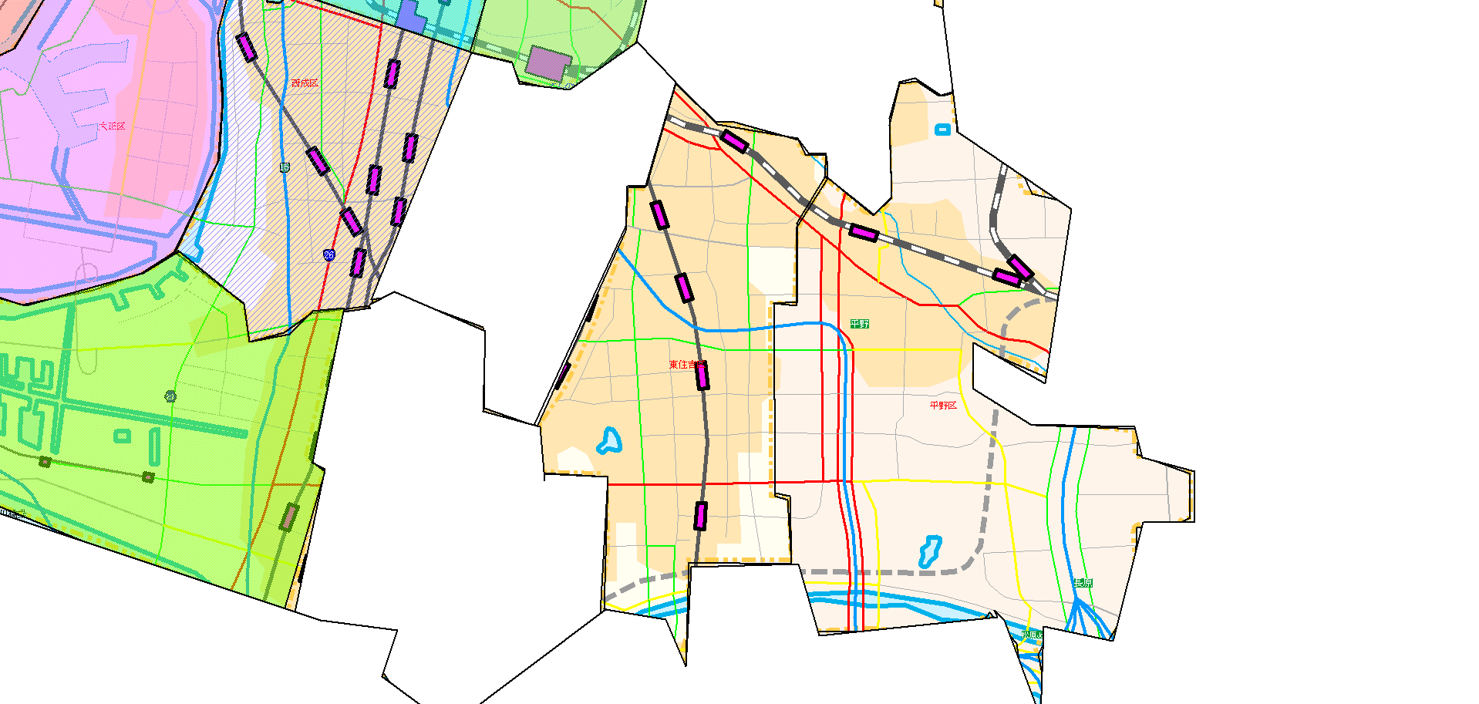
第八区（東住吉区・平野区）
すがた-４８
総合区の概要
区役所等の現況位置図
【人口・面積】
人 口〔H27〕 | 将来推計人口〔H37〕 | 将来推計人口〔H47〕
322,932人 | 301,304人 | 273,576人
世帯数〔H27〕 | 昼間人口（昼夜間人口比率）〔H27〕
146,757世帯 | 296,603人（92%）
人口密度〔H27〕 | 外国籍住民数〔H27〕 | 面 積
12,902人/ｋ㎡ | 7,569人 | 25.03ｋ㎡
地下鉄
私鉄
ＪＲ
区役所(総合区役所)
区役所(地域自治区事務所)
出張所等
工営所
公園事務所
平野区
東住吉区
【区役所関係】
職員配置数案
820人
区役所間道路距離
東住吉⇔平野 1.9km
平野区役所
（総合区役所）
【市民利用施設（Ｈ29年4月現在）】
図書館 | スポーツセンター | プール施設
2館 | 2ヵ所 | 2ヵ所
区民センター・ホール | 老人福祉センター | 子ども・子育てプラザ
4ヵ所 | 2ヵ所 | 2ヵ所
公園数（1人あたりの面積）
116ヵ所（3.68㎡）
東住吉区役所
（地域自治区事務所）
平野区役所
北部サービスセンター
平野工営所
長居
公園事務所
平野区役所
南部サービスセンター
東住吉区役所
矢田出張所

Slide 21
○年少人口の割合が比較的高い子育て世代が多いエリアである一方、高齢化の割合が高いなど、幅広い世代が住む住宅エリア
○JRおおさか東線の全線開業により、新大阪駅へのアクセス改善などの交通利便性の向上が見込まれる
○日本有数の大規模な陸上競技場・植物園・自然史博物館等を有する長居公園が立地。スタジアム改修を核としたサッカー拠点の形成も計画されている
○大阪を代表する商店街である駒川商店街や、平野環濠集落など歴史・文化の香るまちなみが残る
特徴
鉄道、地域特性
地下鉄
私鉄
ＪＲ
区役所(総合区役所)
区役所(地域自治区事務所)
出張所等
平野駅
ＪＲ
おおさか東線
ＪＲ
大和路線
近鉄
南大阪線
【人口】
○平成27年の人口は322,932人で人口推移を見ると減少傾向
○平成27年の年少人口(15歳未満)の割合12.1％は総合区(8区)平均11.2％を上回り、老年人口(65歳以上)の割合28.2％は総合区(8区)平均25.1％を上回っている
○平成47年の将来推計人口は273,576人で今後は減少傾向が続くと予測される
【産業】
○全産業の総生産は3,341億円
○商業の販売額は7,067億円となっており、総合区(8区)平均の4兆3,435億円を下回っている
【まち・暮らし】
○建物用途の割合は住居が52.6％となっているほか、非建物用途の割合は農地が6.0％と市内最多
○区域内には鉄道駅が14駅設置されており、１ｋ㎡あたりの鉄道駅数は0.6駅ある
○病院・診療所数は586カ所で、千人あたりの病院・診療所数は1.8カ所となっている。
平野環濠集落
状況
駒川中野駅・針中野駅
駒川商店街
平野川
長居公園
地下鉄
谷町線
大和川
地下鉄１路線、ＪＲ２路線、私鉄１路線が走り、主要駅として駒川中野・針中野駅、平野駅を有する
北東部を平野川、南部を東西に大和川が流れる
すがた-４９

Slide 22
第八区（東住吉区・平野区）
すがた-５０
総合区の状況（統計データ）＜1／3＞
人口・面積
○平成27年の人口は、322,932人で人口推移を見ると減少傾向
○平成27年の年少人口(15歳未満)の割合12.1％は総合区(8区)平均11.2％を上回り、老年人口(65歳以上)の割合28.2％は総
合区(8区)平均25.1％を上回っている
○平成47年の将来推計人口は273,576人で減少傾向が続くと予測される
項目 |  | 状況
人口〔H27〕 |  | 322,932人
年齢別人口割合 | 15歳未満 | 12.1%
 | 15歳以上65歳未満 | 59.7%
 | 65歳以上 | 28.2%
将来推計人口〔H47〕 |  | 273,576人
世帯数〔H27〕 |  | 146,757世帯
世帯構成割合 | 単身世帯 （高齢単身除く） | 22.3%
 | 高齢者単身世帯 | 16.9%
 | 2人世帯 （高齢者夫婦除く） | 18.6%
 | 高齢者夫婦世帯 | 9.6%
 | その他 （3人以上世帯） | 32.6%
昼間人口〔H27〕 （昼夜間人口比率） |  | 296,603人（92%）
人口密度〔H27〕 |  | 12,902人/ｋ㎡
外国籍住民数〔H27〕 |  | 7,569人
面積 |  | 25.03ｋ㎡
将来人口の見通し
※平成37～47年は将来推計人口
（人口：H27国勢調査、推計人口：大阪市政策企画室作成）
年齢別人口構成比の推移
世帯数と１世帯当たりの人員の推移
（H27国勢調査）
（H27国勢調査）

Slide 23
総合区の状況（統計データ）＜2／3＞
産 業
○全産業の総生産は3,341億円
○商業の販売額は7,067億円となっており、総合区(8区)平均の4兆3,435億円を下回っている
区内総生産
総生産 |  | 3,341億円
業種4分類別 | 製造業 | 25.6%
 | 卸・小売業 | 27.7%
 | サービス業 | 42.4%
 | その他 | 4.3%
企業本社数 |  | 9,607社
産業別就業者数
就業者数 |  | 128,166人
内訳 | 第一次産業 | 0.3%
 | 第二次産業 | 27.4%
 | 第三次産業 | 72.3%
 | ※構成比に分類不能は含まず
商業 |  | 工業
販売額 | 7,067億円 | 出荷額 （事業所あたり） | 2,707億円 （2.7億円）
事業所 | 2,404ヵ所 | 事業所 | 1,002ヵ所
従業者 | 17,976人 | 従業者 | 15,165人
区内総生産
産業別就業者数の推移
（大阪の経済2017年版）
（H27国勢調査）
すがた-５１

Slide 24
総合区の状況（統計データ）＜3／3＞
すがた-５２
まち・暮らし
○建物用途の割合は住居が52.6％となっているほか、非建物用途の割合は農地が6.0％と市内最多
○区域内には鉄道駅が14駅設置されており、１ｋ㎡あたりの鉄道駅数は0.6駅ある
○病院・診療所数は586カ所で、千人あたりの病院・診療所数は1.8カ所である
建物用途 |  | 60.8%
内訳 | 住居 | 52.6%
 | 商業 | 13.4%
 | 工業 | 17.5%
 | その他 | 16.5%
持ち家割合：借家割合 |  | 45.2%：54.8%
建物用途の内訳
項目 |  |  | 状況
子ども・教育 | 認可保育所数 |  | 49園
 | 認可保育所定員 （就学前児童100人あたり） |  | 8,142人 （52.5人）
 | 待機児童数 |  | 8人
 | 幼稚園数 |  | 23園
 | 小学校数 |  | 38校
 | 中学校数 |  | 20校
 | 高等学校数（全日） |  | 5校
 | 短期大学数 |  | 3校
 | 大学数 |  | 2校
福祉・医療 | 居宅介護事業者 （1k㎡あたり） |  | 695業者 （27.8業者）
 | 病院・診療所数 （千人あたり） |  | 586ヵ所 （1.8ヵ所）
 | 国民健康保険加入者数 （加入率） |  | 93,814人 （29.1%）
 | 被保護実人員（生活保護） （保護率[千分比]） |  | 22,046人 （68.2‰）
交通 | 鉄道駅数 （1k㎡あたり） |  | 14駅 （0.6駅）
 | 放置自転車台数（原付除く） |  | 319台
 | 通勤・通学者 割合 | 域内 | 42.8%
 |  | 域外 | 57.2%
（H25建物用途別土地利用現況調査）
非建物用途 |  | 39.2%
内訳 | 道路 | 49.9%
 | 水面 | 4.3%
 | 公園緑地 | 15.1%
 | 農地 | 6.0%
 | その他 | 24.7%
非建物用途の内訳
（H25建物用途別土地利用現況調査）

